Slide 1
CAMP
日本の物流DXに革命を、国際物流MCP事業

Slide 2
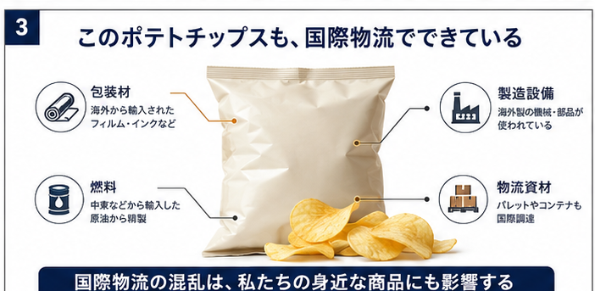
事業背景
止まらない地政学的リスク。
ポテチ写真

Slide 3
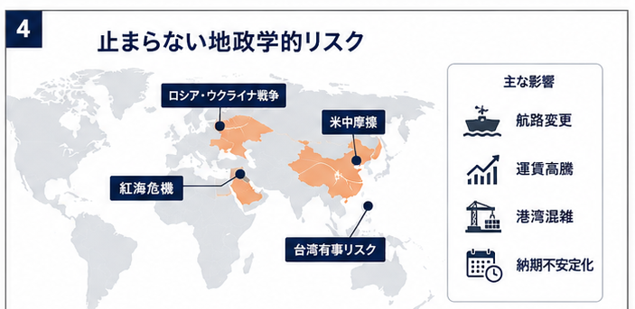
事業背景
止まらない地政学的リスク。
紅海危機
米中貿易摩擦
アジア～欧州航路の運賃 5倍
世界貿易量 －42%
関税変動、半導体・電子部品
サプライチェーン再構築
台湾有事リスク
ロシア・ウクライナ戦争
日本の30％以上が影響
シベリア鉄道ルート閉鎖
北極海航路不安定化

Slide 4
事業背景
止まらない地政学的リスク。
地政学的リスクは止められない。
紅海危機
米中貿易摩擦
でも、
アジア～欧州航路の運賃 5倍
世界貿易量 －42%
関税変動、半導体・電子部品
サプライチェーン再構築
二次被害なら止められる。
台湾有事リスク
ロシア・ウクライナ戦争
日本30％以上が影響
シベリア鉄道ルート閉鎖
北極海航路不安定化

Slide 5

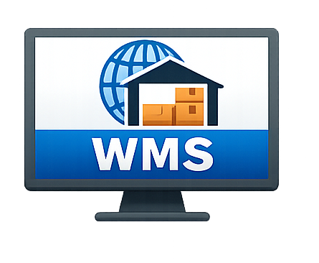



二次被害を大きくしているのは、情報分断
船社
フォワーダー
通関
倉庫
荷主
メール
FAX
WMS
メール
メール
Excel
PDF
Excel
Excel
PDF
通関
システム
PDF
メール
PDF
情報がバラバラで、AIがそのまま業務を実行できない

Slide 6
DX化の状況
物流現場の46.4％が毎日FAXを使用など
現場がDX化されているのではなく、
複数のツールを人間が繋いでいる状態

Slide 7
現在あるツール
既存ソリューションの限界
業務効率化ツールはあるが社内で連携できていない。業界横断でもつながっていない
それぞれが個別最適
既存システムを置き替える×→既存システム上でAIが安全に動く共通基盤

Slide 8
プロダクト説明CAMP
Canon Agentic MCP Platform
キャンプ→拠点 canonからAIの実行拠点を作るという意味

Slide 9
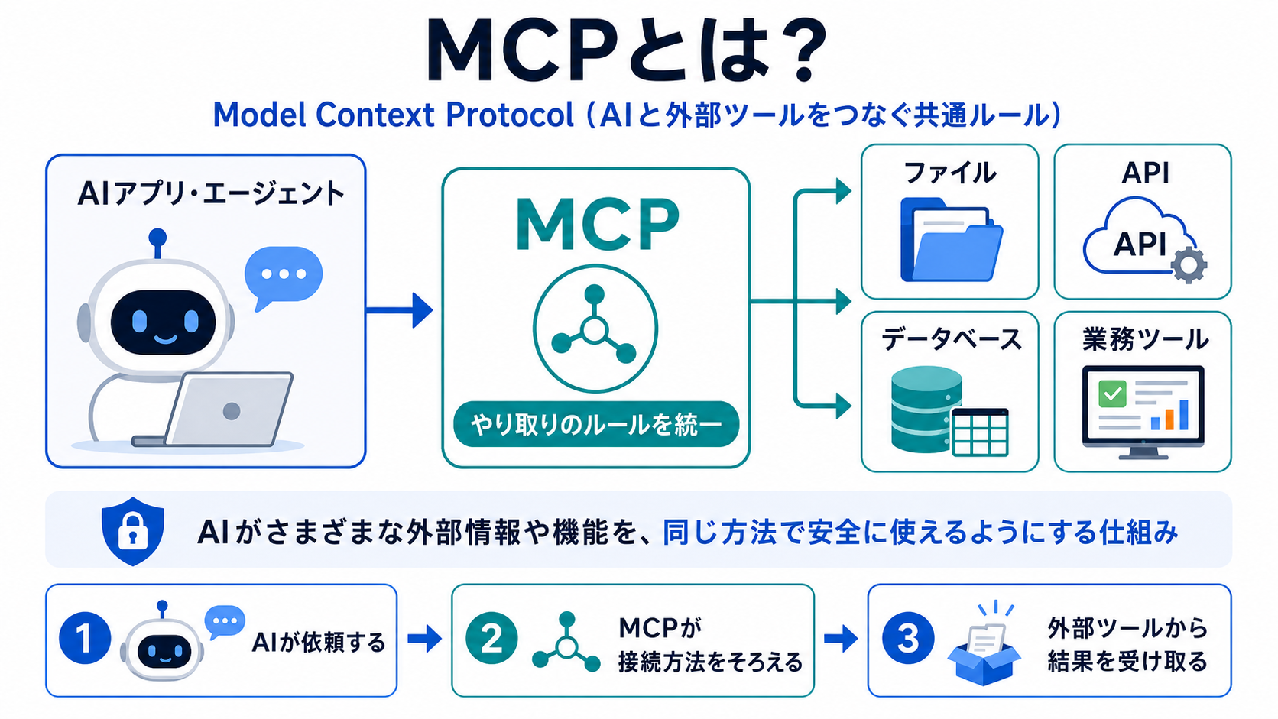
MCPとは？

Slide 10
具体ソリューション説明
遅延発生から荷主説明までを24～72時間から2時間以内へ
3つのソリューション

Slide 11
説明２（戦略）
戦略の三層構造

Slide 12
whyMJ
３C分析図 強みを強調、失敗例も入れておく

Slide 13
ビジネスモデル全体像
単なる月額性のSaaSではなく、基盤利用、ライブラリ、接続、BPO、認証で多面的な収益化

Slide 14
他重課金設計

Slide 15
既存事業とのシナジー

Slide 16
財務

Slide 17
展望、まとめ
三方よしについて復習
社会：地政学的リスクによる二次被害の軽減、サプライチェーンの強靭化
顧客：業務時間削減、判断高速化、情報共有改善
自社：新規収益源、既存事業の活用、AI時代の競争力
ロードマップ

Slide 19
